Slide 1
Cooperativa Sociale CIDAS e il bilancio di sostenibilità
Novembre 2024

Slide 2
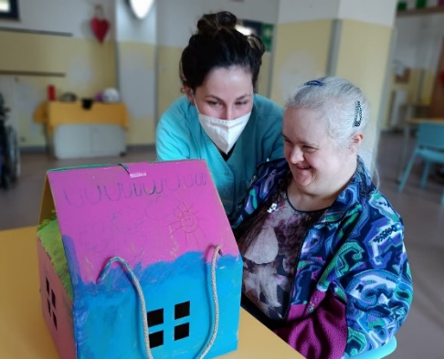



Cooperativa sociale (A+B)
che opera nell’ambito dei servizi alla persona dal 1979
assistenza alle persone con disabilità
assistenza alle persone anziane
trasporto sanitario
educazione di minori
accoglienza e integrazione dei migranti
mediazione sociale e inclusione lavorativa
servizi bibliotecari, di archiviazione e catalogazione

Slide 3
CIDAS in numeri
80ml Fatturato previsto per il 2024
1.993 Lavoratrici e lavoratori
1.167 Socie lavoratrici e soci lavoratori
80% Donne
85% Contratti a tempo indeterminato
oltre 50 figure professionali

Slide 4

I territori di CIDAS
Cultura
Educativo
Trasporto Sanitario
Cultura
Operativa in 7 Regioni
(23 province)
Emilia-Romagna
Lombardia
Veneto
Friuli Venezia Giulia
Piemonte
Liguria
Marche
Anziani
Trasporto Sanitario
Cultura
Educativo
Anziani
Disabilità
Società e Diritti
Educativo
Trasporto Sanitario
Inclusione e Lavoro
Psichiatria
Cultura
Trasporti sanitari
Cultura
4

Slide 5
CIDAS e il bilancio di sostenibilità
Il 5 gennaio 2023 entra in vigore la direttiva europea CSRD*
CIDAS decide volontariamente di iniziare a pubblicare il Bilancio di sostenibilità: prima edizione Bilancio 2022
25 settembre 2024 recepita la CSRD in Italia con D.Lgs. 2024/125
Dal 2026 le grandi imprese obbligate a pubblicare il bilancio di sostenibilità CIDAS rientra nei parametri (+250 dipendenti; +ricavi oltre 50ml)
* Corporate Sustainability Reporting Directive

Slide 6
CIDAS e il bilancio di sostenibilità
Individuare il fornitore idoneo
Coordinare la raccolta dati, le relazioni tra fornitore e data owner interni
Presidiare il progetto fino alla pubblicazione
Sensibilizzare internamente
Formazione interna
Sistematizzare la raccolta dati
2022 e 2023 report secondo standard GRI*
Analisi di materialità
* Global Reporting Initiative

Slide 7
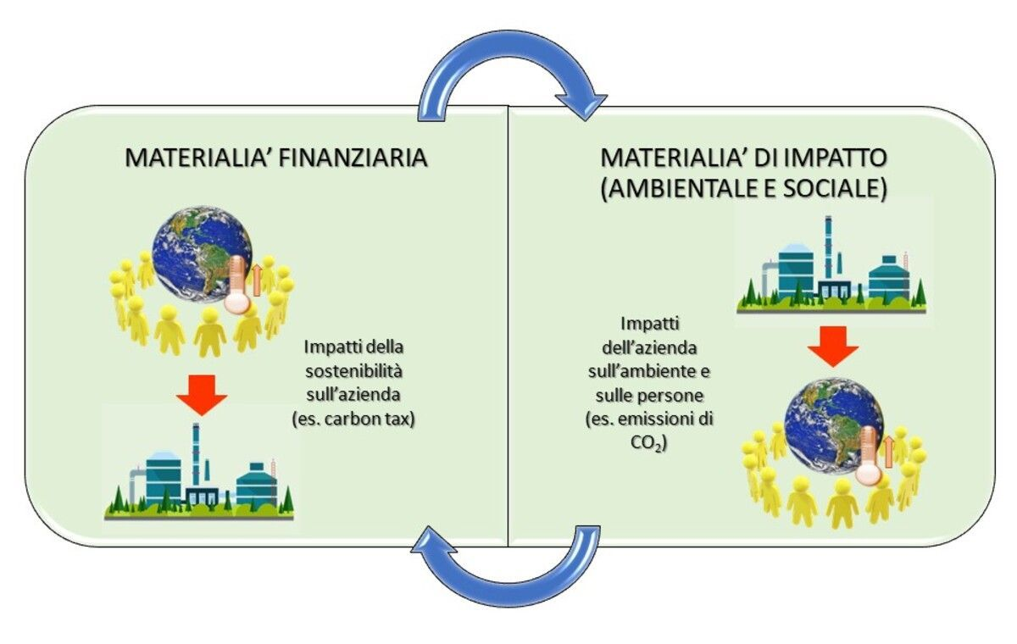
CIDAS si prepara al 2026
Doppia materialità/rilevanza:
Identificare i temi materiali/rilevanti: analisi di materialità/rilevanza comporta dialogo con stakeholder interni ed esterni (stakeholder engagement)
Materialità finanziaria
Materialità d’impatto

Slide 8
Ci aspetta una grande sfida
Prepararsi a rendicontare secondo gli standard europei ESRS*:
più rigore e dettaglio dei GRI
Catena del valore: includere impatti derivanti dal relazioni commerciali a monte e a valle (3 anni)
Dovere di diligenza: individuare, prevenire, mitigare eventuali impatti negativi (anche della VC)
Dichiarare obiettivi di miglioramento specifici e misurabili
*European Sustainability Reporting Standards

Slide 9
Grazie per la vostra attenzione

